Slide 1
第11章 指针和数组
哈尔滨工业大学
计算机科学与技术学院
苏小红
sxh@hit.edu.cn

Slide 2
本章学习内容
 指针与一维数组间的关系，指针与二维数组间的关系
 向函数传递一维数组和二维数组
 指针数组，命令行参数
 动态数组，动态内存分配

Slide 3
11.1 指针和一维数组间的关系
int a[4]={1,2,3,4};
int *pa=a;
a
….
0x0037b000
int *pa=&a[0];
1
a[0]
pa
0x0037b004
数组名是一个常量指针
不能修改该指针的指向
2
a[1]
0x0037b008
3
a[2]
指针可当数组名使用
0x0037b00B
4
a[3]
…...

Slide 4
11.1 指针和一维数组间的关系
int a[4]={1,2,3,4};
int *pa=a;
a
….
0x0037b000
int *pa=&a[0];
1
a[0]
pa
pa[0]
0x0037b004
2
a[1]
数组元素的等价引用形式
  a[i]
  *(a+i)
  pa[i]
  *(pa+i)
a+1
*(a+1)
0x0037b008
3
a[2]
pa+2
*(pa+2)
0x0037b00B
4
a[3]
*pa
…...

Slide 5
11.1 指针和一维数组间的关系
int a[4]={1,2,3,4};
for (i=0; i<4; i++)
scanf("%d", &a[i]);
for (i=0; i<4; i++)
printf("%d ", a[i]);
a
….
0x0037b000
1
a[0]
p
*p
0x0037b004
2
a[1]
*p
0x0037b008
3
for (p=a; p<(a+4); p++)
scanf("%d", p);
for (p=a; p<(a+4); p++)
printf("%d ", *p);
a[2]
0x0037b00B
4
a[3]
a+4
…...

Slide 6
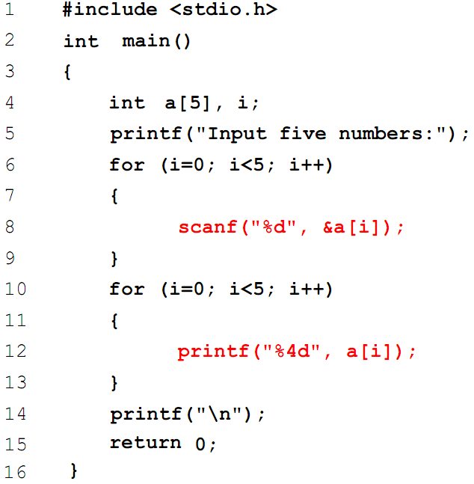
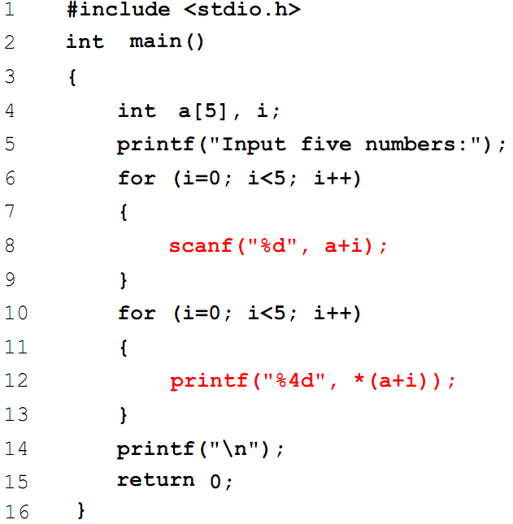
11.1 指针和一维数组间的关系
【例11.1】演示数组元素的引用方法

Slide 7
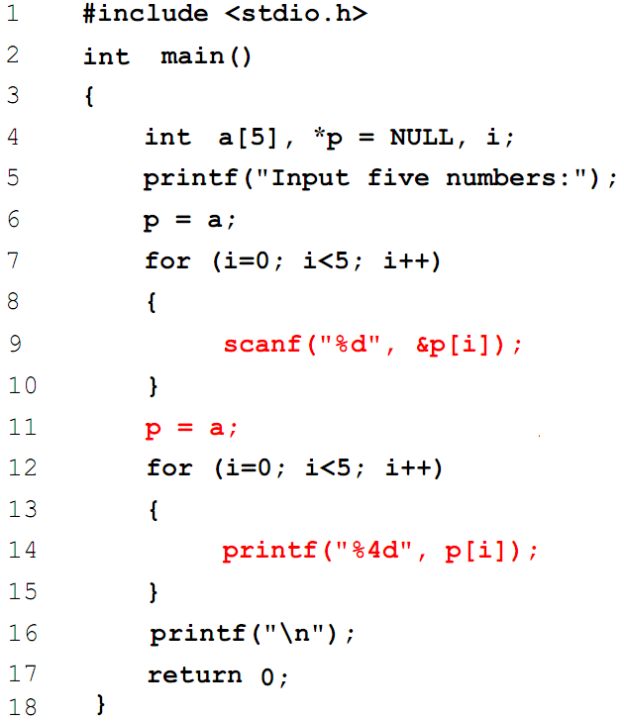
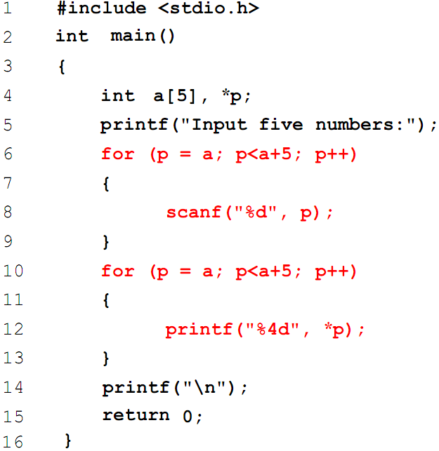
11.1 指针和一维数组间的关系
【例11.1】演示数组元素的引用方法

Slide 8
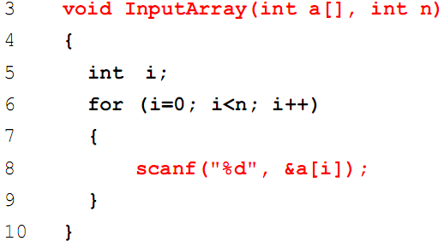
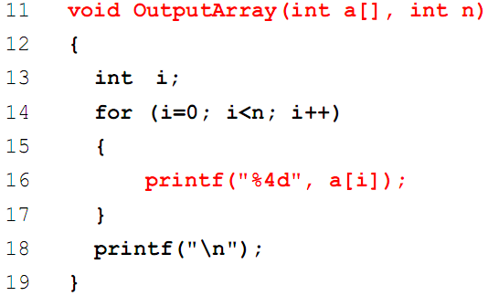
11.1 指针和一维数组间的关系
【例11.2】演示数组和指针变量作函数参数
被调函数的形参声明为数组类型，用下标法访问数组元素

Slide 9
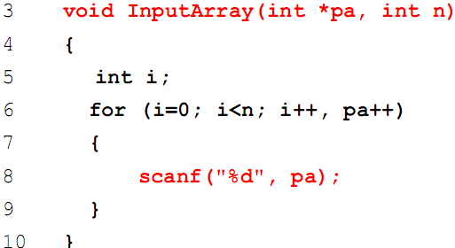
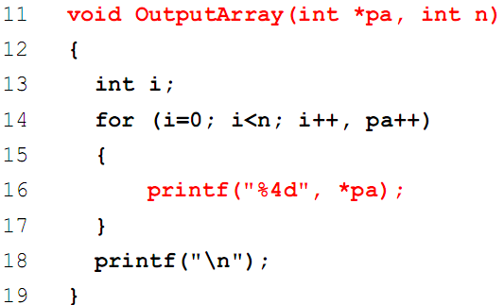
11.1 指针和一维数组间的关系
【例11.2】演示数组和指针变量作函数参数
被调函数的形参声明为指针类型，用指针法访问数组元素

Slide 10
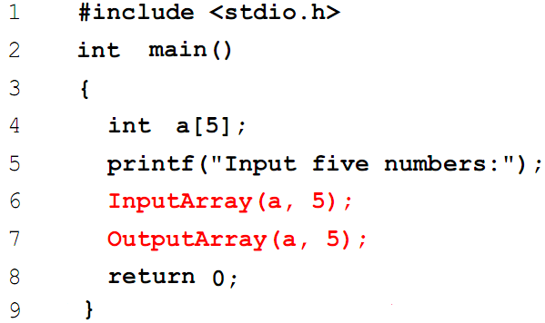
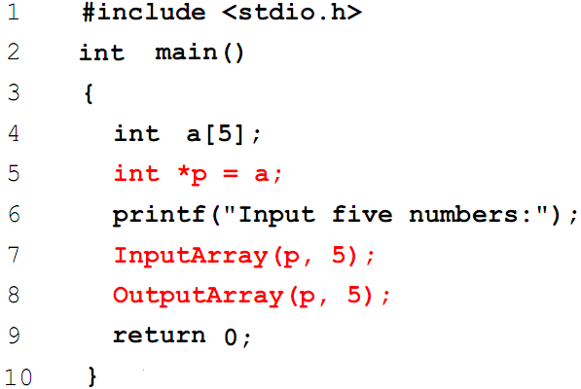
11.1 指针和一维数组间的关系
【例11.2】演示数组和指针变量作函数参数
在主函数中这样做没有多大的实际意义

Slide 11
11.2 指针和二维数组间的关系
可将二维数组看作一维数组，其每个数组元素又是一个一维数组
按行顺序存放所有元素
a
&a[0][0]
a[0]
a[0][0]
a[0][1]
a[0][2]
a[1][0]
&a[0][1]
a[0]+1
short a[2][3];
a[0][0]
a[0] a[0][1]
a[0][2]
a[1][0]
a[1] a[1][1]
a[1][2]
&a[0][2]
a[0]+2
a
a+1
&a[1][0]
a[1]
&a[1][1]
a[1]+1
a[1][1]
a[1][2]
&a[1][2]
a[1]+2

Slide 12
11.2 指针和二维数组间的关系
a 代表二维数组的首地址，第0行的地址，行地址
a + i 代表第i行的地址
但并非增加i个字节！
a
a[0][0]
a[0][1]
a[0][2]
a[1][0]
short a[2][3];
a[0][0]
a[0] a[0][1]
a[0][2]
a[1][0]
a[1] a[1][1]
a[1][2]
a
a+1
a[1][1]
a[1][2]

Slide 13
11.2 指针和二维数组间的关系
*(a + i) 即 a[i] 代表第i行第0列的地址，列地址
*(a+i) + j 即 a[i] + j代表
第i行第j列的地址&a[i][j]
a
&a[0][0]
a[0]
a[0][0]
a[0][1]
a[0][2]
a[1][0]
short a[2][3];
a[0][0]
a[0] a[0][1]
a[0][2]
a[1][0]
a[1] a[1][1]
a[1][2]
a
a+1
&a[1][0]
a[1]
a[1][1]
a[1][2]
&a[1][2]
a[1]+2

Slide 14
11.2 指针和二维数组间的关系
*(a + i) 即 a[i] 代表第i行第0列的地址，列地址
*(a+i) + j 即 a[i] + j代表
第i行第j列的地址&a[i][j]
a
&a[0][0]
a[0]
a[0][0]
a[0][1]
a[0][2]
a[1][0]
short a[2][3];
*( *(a+i) + j ) 即 a[i][j]
代表第i行第j列的内容
a[0][0]
a[0] a[0][1]
a[0][2]
a[1][0]
a[1] a[1][1]
a[1][2]
a
a+1
&a[1][0]
a[1]
a[1][1]
a[1][2]
&a[1][2]
a[1]+2

Slide 15
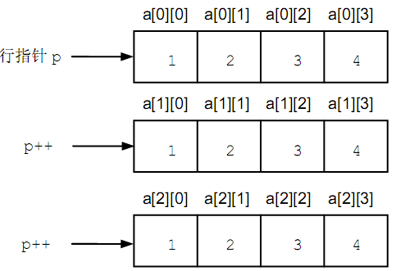
11.2 指针和二维数组间的关系
二维数组的行指针
int (*p)[3];
p = a; //用行地址初始化
逐行查找-〉逐列查找
short a[2][3];
p
a
a[0][0]
a[0][1]
a[0][2]
a[1][0]
a+1
a[1][1]
a[1][2]

Slide 16
11.2 指针和二维数组间的关系
二维数组的行指针
int (*p)[3];
p = a; //用行地址初始化
逐行查找-〉逐列查找
short a[2][3];
a
a[0][0]
a[0][1]
a[0][2]
a[1][0]
p
a+1
a[1][1]
a[1][2]

Slide 17
11.2 指针和二维数组间的关系
二维数组的行指针
int (*p)[3];
p = a; //用行地址初始化
逐行查找-〉逐列查找
for (i=0; i<m; i++)
for (j=0; j<n; j++)
printf("%d",*(*(p+i)+j));
short a[2][3];
a
a[0][0]
a[0][1]
a[0][2]
a[1][0]
a+1
a[1][1]
a[1][2]
p

Slide 18
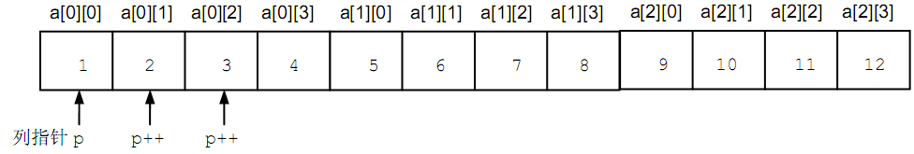
11.2 指针和二维数组间的关系
二维数组的列指针
int *p;
p = *a; //用列地址初始化
逐个查找——相对偏移量
for (i=0; i<m; i++)
for (j=0; j<n; j++)
printf("%d",*(p+i*n+j));
short a[2][3];
*a或
a[0]
p
a[0][0]
a[0][1]
a[0][2]
a[1][0]
p[i*n+j]
a[1][1]
a[1][2]

Slide 19
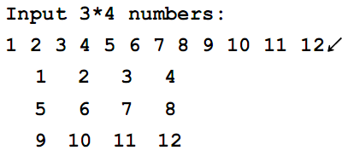
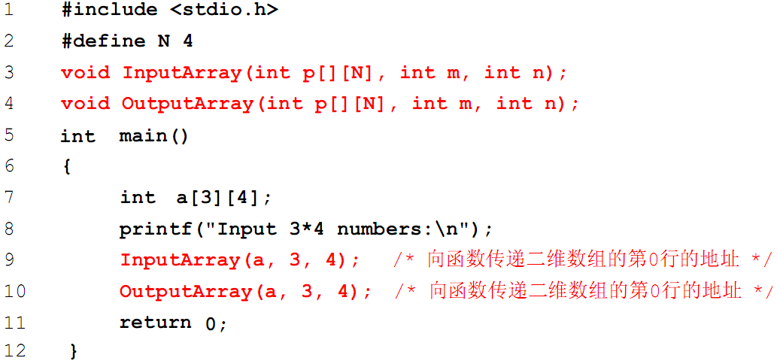
11.2 指针和二维数组间的关系
【例11.3】输入一个3行4列的二维数组，然后输出这个二维数组的元素值

Slide 20
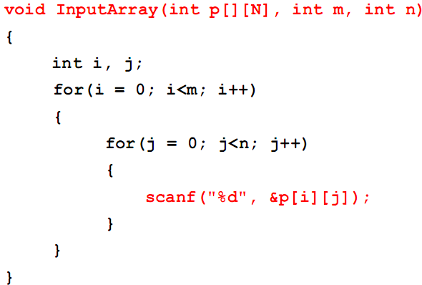
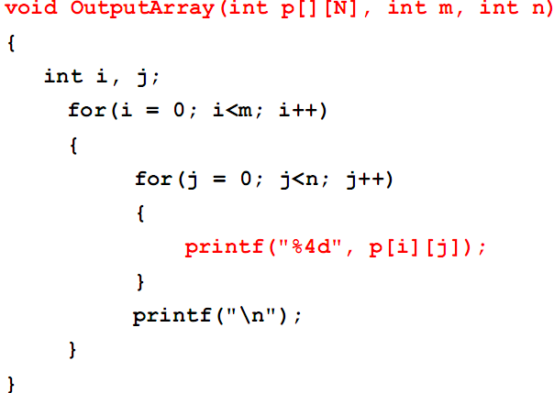

11.2 指针和二维数组间的关系
【例11.3】输入一个3行4列的二维数组，然后输出这个二维数组的元素值
形参声明为列数已知的二维数组

Slide 21
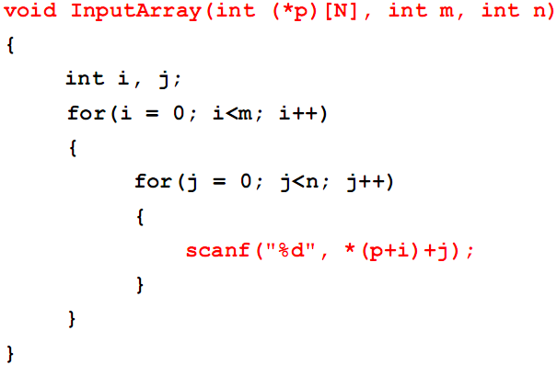
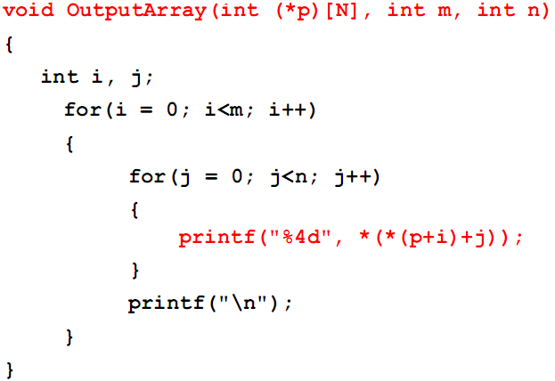
11.2 指针和二维数组间的关系
【例11.3】输入一个3行4列的二维数组，然后输出这个二维数组的元素值
形参声明为指向列数已知的二维数组的行指针

Slide 22
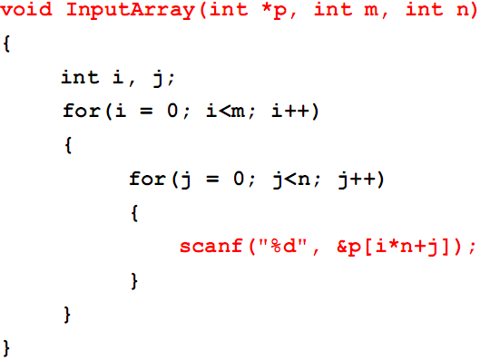
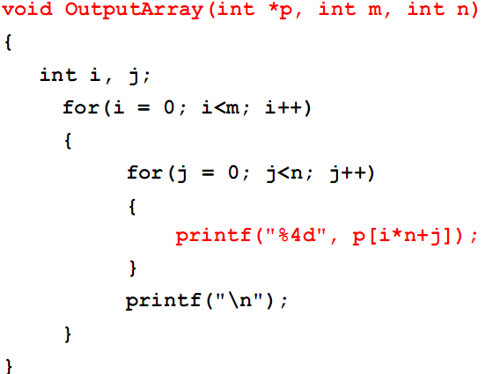

11.2 指针和二维数组间的关系
【例11.3】输入一个3行4列的二维数组，然后输出这个二维数组的元素值
形参声明为指向二维数组的列指针

Slide 23
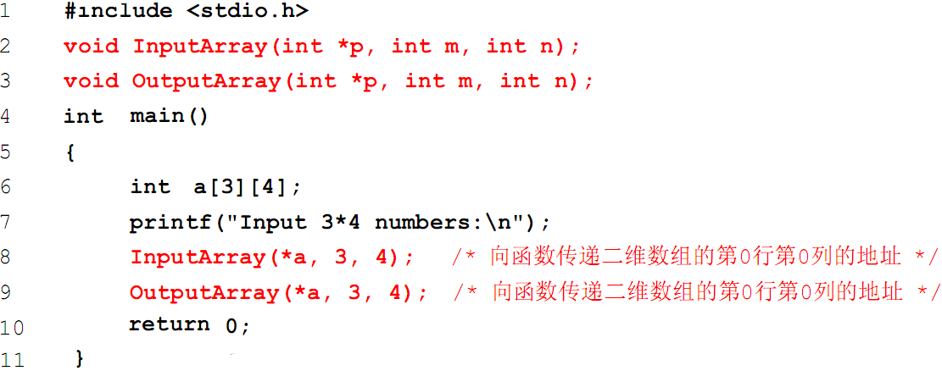
11.2 指针和二维数组间的关系
【例11.3】输入一个3行4列的二维数组，然后输出这个二维数组的元素值

Slide 24
指针和数组作函数参数
通过指针或数组参数，使调用者获得修改后的数据
通过一个参数把大量的数据送到函数内
  如果只向内传送数据，就把参数定义为const，防止意外修改数据，也让函数的功能更明确
void PrintArray(const int *p, int n)
{
......
}
void PrintArray(const int a[], int n)
{
......
}

Slide 25
指针、数组以及其他的类型混合
基本数据类型
  int、long、char、short、float、double……
数组是一种数据类型
  是从其他类型派生的类型
    每个元素都有一个类型
指针是一种数据类型
  是从其他类型派生的类型
    XX类型的指针
任何类型都可以作指针或者数组的基类型
Notes:
类型套类型。一个类型派生出新的类型，新的类型又能派生出新的类型，再派生出新的类型，再再派生出新的类型……子子孙孙，无穷尽也

Slide 26

11.3指针数组及其应用
用指针作数组的基类型——？
指针数组（Pointer Array）
  元素均为指针类型数据的数组
定义形式为：
数据类型 *数组名[数组长度];
例如
char *ptr[5];
ptr
[5]
*
char

Slide 27
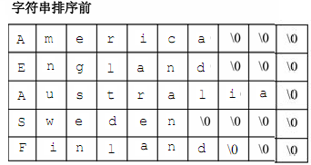
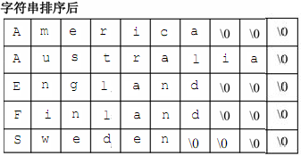
第10章【例10.4】国名字符串排序—二维数组
char name[N][MAX_LEN];
...
for (i=0; i<n-1; i++)
{
for (j = i+1; j<n; j++)
{
if(strcmp(str[j],str[i])<0)
{
strcpy(temp,str[i]);
strcpy(str[i],str[j]);
strcpy(str[j],temp);
}
}
}
N
MAX_LEN
物理排序
交换字符数组中的字符串

Slide 28
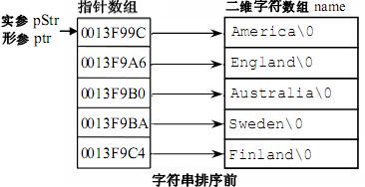
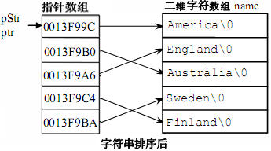
【例11.4】国名字符串排序—指针数组
char *ptr[N];
...
for (i=0; i<n-1; i++)
{
for (j = i+1; j<n; j++)
{
if(strcmp(ptr[j],ptr[i])<0)
{
temp = ptr[i];
ptr[i] = ptr[j];
ptr[j] = temp;
}
}
}
N
索引排序
交换指针数组中的字符串指针

Slide 29
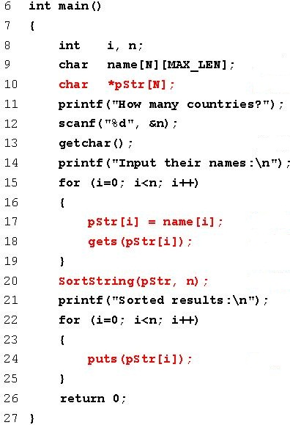
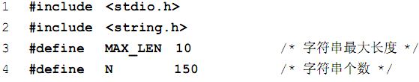
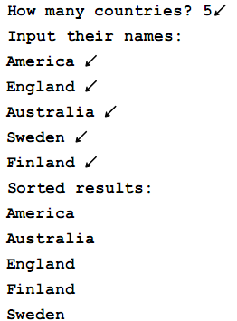
【例11.4】国名字符串排序—指针数组
在使用指针数组之前
必须对数组元素进行初始化

Slide 30
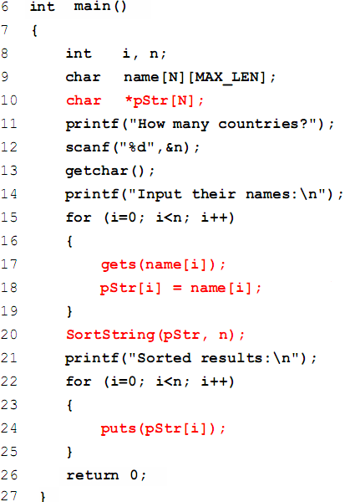
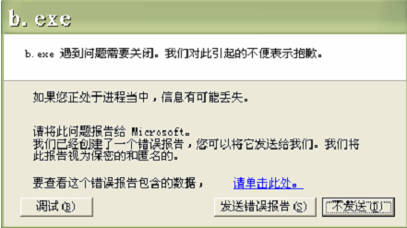


【例11.4】国名字符串排序—指针数组
能这样输入字符串吗？Why?

Slide 31
11.3.2指针数组用于表示命令行参数
GUI界面之前，计算机的操作界面都是字符式的命令行界面（DOS、UNIX、Linux）
通过命令行参数（Command Line Arguments），使用户可以根据需要来决定程序干什么、怎么干
main(int argc, char* argv[])
  当你把main函数写成这样时
  argc的值为：参数的数目+1
  argv[0]为指向命令名的字符指针
  argv[x](x>1)为指向每个参数的字符指针
Notes:
随着以Windows为代表的GUI的普及，命令行参数已经显得不那么重要了。但对计算机业内人员来说，它仍然是一个必修科目。它可以让你与程序更深入地交流

Slide 32
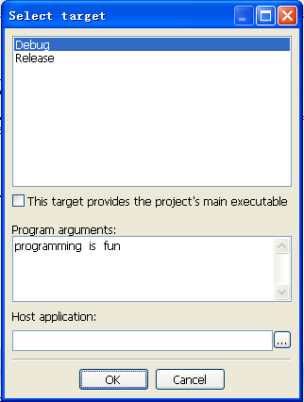
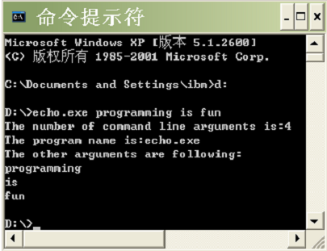
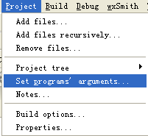

【例11.5】
演示命令行参数与main函数各形参之间的关系
如何输入命令行参数？
echo.exe programming is fun
int main(int argc, char *argv[])
{
int i;
printf("The number of command line arguments is:%d\n",argc);
printf("The program name is:%s\n", argv[0]);
if (argc > 1)
{
printf("The other arguments are following:\n");
for (i = 1; i<argc; i++)
{
printf("%s\n", argv[i]);
}
}
return 0;
}

Slide 33
【例11.5】
演示命令行参数与main函数各形参之间的关系
int main(int argc, char *argv[])
{
int i;
printf("The number of command line arguments is:%d\n",argc);
printf("The program name is:%s\n", argv[0]);
if (argc > 1)
{
printf("The other arguments are following:\n");
for (i = 1; i<argc; i++)
{
printf("%s\n", argv[i]);
}
}
return 0;
}
指针数组
字符串
The number of command line arguments is: 4
The program name is: echo.exe
The other arguments are following:
programming
is
fun
argv[0]
echo.exe
argv[1]
programming
argv[2]
is
argv[3]
fun

Slide 34
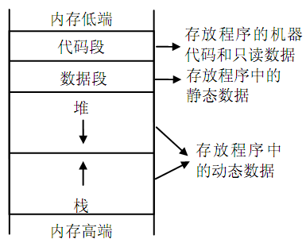
11.4.1 C程序的内存映像
C程序中变量的内存分配方式
  从静态存储区分配
    全局变量和静态变量
  在栈上创建
    存放函数参数值、局部变量值等
    在执行函数调用时，系统在栈上为函数内的局部变量及形参分配内存，函数执行结束时，自动释放这些内存
  从堆上分配
    在程序运行期间，用动态内存分配函数来申请的内存都是从堆上分配的，动态内存的生存期由程序员自己来决定

Slide 35
11.4.2动态内存分配函数
Two primary methods of allocating memory:
#include <stdlib.h>
#include <alloc.h>
void* malloc(unsigned int size);
void* calloc(unsigned int num,
unsigned int size);
void*类型的指针可以指向任意类型的变量，通常强转(Type*)为其他类型

Slide 36
11.4.2动态内存分配函数
Two primary methods of allocating memory:
void* malloc(unsigned int size);
  向系统申请大小为size的内存块
  把首地址返回，若申请不成功则返回NULL
void* calloc(unsigned int num,
unsigned int size);
  向系统申请num个size大小的内存块
  把首地址返回，若申请不成功则返回NULL

Slide 37
11.4.2动态内存分配函数
Method of deallocating memory:
void* free(void* p);
  释放由malloc()和calloc()申请的内存块
  p是指向此块内存的指针
  free时系统标记此块内存为未占用，可被重新分配

Slide 38
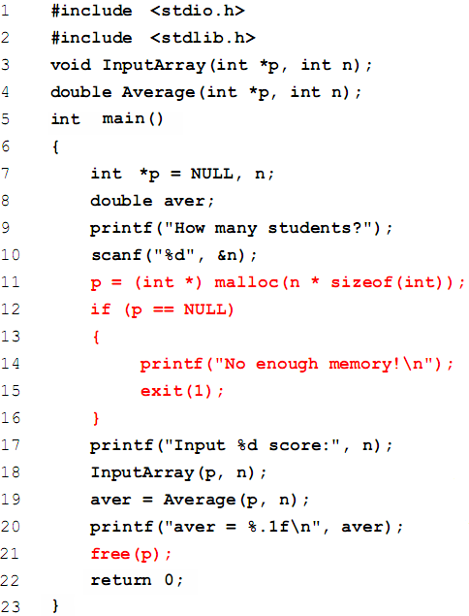
11.4.3
【例11.6】
一维动态数组
n
p
确保指针使用前是非空指针
释放向系统申请的存储空间

Slide 39
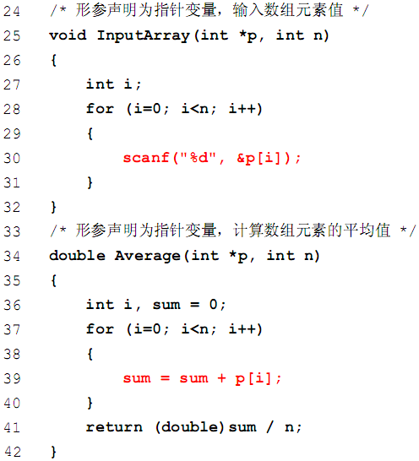

11.4.3
【例11.6】
一维动态数组
n
p
像使用一维数组一样
使用动态数组

Slide 40
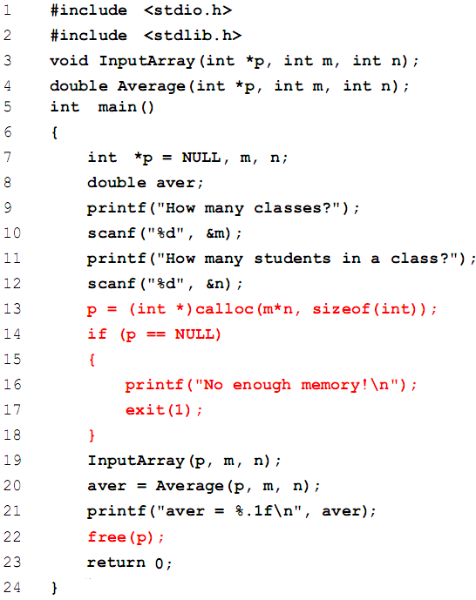
11.4.4
【例11.7】
二维动态数组
m*n
p
确保指针使用前是非空指针
释放向系统申请的存储空间

Slide 41
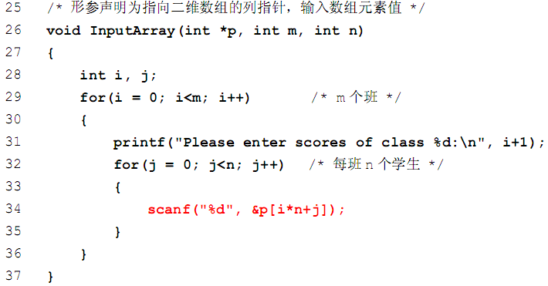
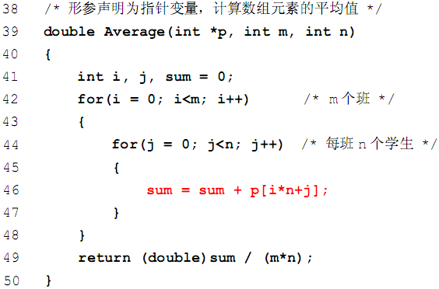
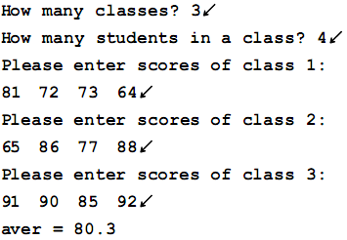
11.4.4
【例11.7】
二维动态数组
仍当作一维数组来使用
m*n
p

Slide 42

Questions and answers

